Slide 1


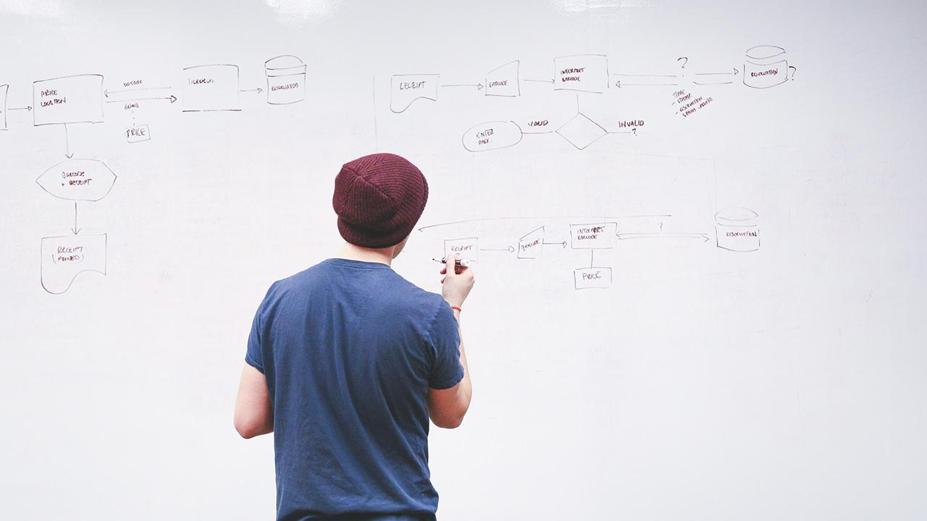

HELLO!
CHÀO MỪNG THẦY VÀ CÁC BẠN ĐẾN VỚI BÀI THUYẾT TRÌNH CỦA NHÓM 1

Slide 2





Team Presentation
Vũ Hoài Ngọc
Nguyễn Minh Trí
Nguyễn Đình Phúc
Bùi Nhật Minh
Đinh Trường Phước

Slide 3

Team Presentation
PHẦN II: MÔ TẢ CHI TIẾT CÁC CHỨC NĂNG NGHIỆP VỤ CỦA HỆ THỐNG
NỘI DUNG CHÍNH
PHẦN III: CÁC SƠ ĐỒ LUỒNG DỮ LIỆU VÀ DIAGRAM
PHẦN I: MÔ TẢ DỰ ÁN
Vũ Hoài Ngọc
Nguyễn Minh Trí
Nguyễn Đình Phúc
Bùi Nhật Minh
Đinh Trường Phước
PHẦN V: TỔNG KẾT
PHẦN IV: DEMO BÀI TOÁN QUẢN LÝ THƯ VIỆN TRÊN WINFORM

Slide 4
NỘI DUNG CHÍNH
PHẦN II: MÔ TẢ CHI TIẾT CÁC CHỨC NĂNG NGHIỆP VỤ CỦA HỆ THỐNG
PHẦN I: MÔ TẢ DỰ ÁN
PHẦN V: TỔNG KẾT
PHẦN III: CÁC SƠ ĐỒ LUỒNG DỮ LIỆU VÀ DIAGRAM
PHẦN IV: DEMO BÀI TOÁN QUẢN LÝ THƯ VIỆN TRÊN WINFORM

Slide 5
PHẦN I:
HỆ THỐNG QUẢN LÝ THƯ VIỆN
MÔ TẢ DỰ ÁN

Slide 6
HỆ THỐNG QUẢN LÝ THƯ VIỆN
MỤC TIÊU XÂY DỰNG
Ứng dụng công nghệ thông tin để góp phần xây dựng, bảo tồn và phát triển văn bản.
Nâng cao năng suất hoạt động của thư viện nhờ vào tính năng hỗ trợ tích cực cho công việc quản lý.
Đa dạng sản phẩm, thư viện dịch vụ - thông tin, chia sẻ tài nguyên thông tin...
Hỗ trợ bạn đọc trong tiếp cận, sử dụng thông tin và tăng khả năng trả lời những yêu cầu rất khác nhau của từng nhóm đối tượng trong cộng đồng phục vụ.
Đảm bảo yêu cầu
Nhiệm vụ cơ bản
PHẦN I:
MÔ TẢ DỰ ÁN

Slide 7
MỤC TIÊU XÂY DỰNG
HỆ THỐNG QUẢN LÝ THƯ VIỆN
Đảm bảo yêu cầu
Nhiệm vụ cơ bản
Hệ thống phải dễ sử dụng, nhanh chóng truy cập dữ liệu,…
Giao diện thân thiện, khoa học.
Search, thống kê, theo yêu cầu chính xác.
Có đầy đủ các tính năng của một nhà quản lý hệ thống.
Tiếp nhận phản hồi và đánh giá của bạn đọc,…
Bạn đọc có thể đặt mượn sách online trước khi đến thư viện,…
Quản lí bạn đọc
Quản lí tài liệu
Quản lí mượn trả
Đặt mua, bổ sung
Báo cáo và thống kê
PHẦN II: MÔ TẢ CHI TIẾT CHỨC NĂNG NGHIỆP VỤ CỦA HỆ THỐNG

Slide 8

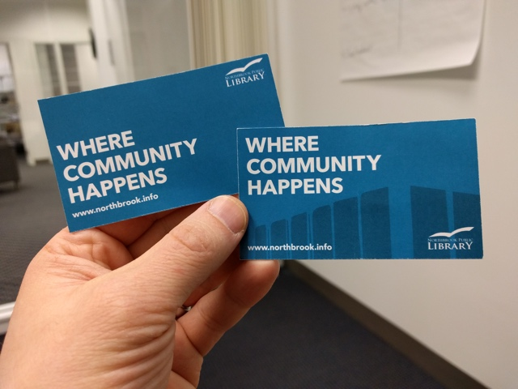
1. CHỨC NĂNG QUẢN LÝ BẠN ĐỌC
PHẦN II: MÔ TẢ CHI TIẾT CHỨC NĂNG NGHIỆP VỤ CỦA HỆ THỐNG
1. Làm thẻ bạn đọc
2. Cập nhật thẻ bạn đọc
3. Tìm kiếm thông tin bạn đọc
4. Xóa thẻ bạn đọc

Slide 9
1. CHỨC NĂNG QUẢN LÝ BẠN ĐỌC
1. Làm thẻ bạn đọc
2. Tìm kiếm thông tin bạn đọc
3. Xóa thẻ bạn đọc

Slide 10

2. CHỨC NĂNG QUẢN LÝ TÀI LIỆU
1. CHỨC NĂNG QUẢN LÝ BẠN ĐỌC
1. Làm thẻ bạn đọc
2. Tìm kiếm thông tin bạn đọc
3. Xóa thẻ bạn đọc
Một bạn đọc muốn mượn sách thư viên thì nhân viên cần xác minh danh tính,… để thư viện dễ quản lí thông tin thì phải làm thẻ thư viện và mỗi lần mượn sách cần xuất trình thẻ.
Khi bạn đọc mượn sách nhân viên thư viện có nhiệm vụ tìm kiếm thông tin bạn đọc theo thẻ bạn đọc đã được cấp và tìm kiếm và kiểm tra tình trạng hiện tại của đầu sách được mượn rồi mới cho mượn sách.
Khi bạn đọc không còn nhu cầu mượn sách hoặc thẻ bạn đọc đã hết hạn sử dụng thì nhân viên thư viện sẽ thực hiện công việc xóa thẻ bạn đọc.
1. Tìm kiếm thông tin tài liệu
2. Cập nhật thông tin tài liệu
3. Xóa bỏ tài liệu quá hạn hư hỏng

Slide 11


2. CHỨC NĂNG QUẢN LÝ TÀI LIỆU
1. Tìm kiếm thông tin tài liệu
2. Cập nhật thông tin tài liệu
3. Xóa bỏ tài liệu quá hạn hư hỏng

Slide 12

3. CHỨC NĂNG QUẢN LÝ ĐẶT MUA, BỔ SUNG
2. CHỨC NĂNG QUẢN LÝ TÀI LIỆU
1. Tìm kiếm thông tin tài liệu
2. Cập nhật thông tin tài liệu
3. Xóa bỏ tài liệu quá hạn hư hỏng
Khi có bạn đọc đến mượn tài liệu thì bộ phận quản lí sẽ có nhiệm vụ tìm kiếm trên hệ thống thông tin tài liệu mà bạn đọc muốn mượn.
Cập nhật thông tin tài liệu (những tài liệu nào được tái bản mới thì sẽ được cập nhật lại để đem lại những nội dung gần gũi và chân thực nhất đối với bạn đọc).
Xử lí những tài liệu, những đầu sách đã quá hạn hư hỏng hay nhu cầu cần phải đáp ứng quá nhiều.
1. Thêm yêu cầu bổ sung tài liệu
2. Lên danh sách tài liệu đặt mua
3. Tạo yêu cầu đặt/in mua tài liệu

Slide 13
3. CHỨC NĂNG QUẢN LÝ ĐẶT MUA, BỔ SUNG
1. Thêm yêu cầu bổ sung tài liệu
2. Lên danh sách tài liệu đặt mua
3. Tạo yêu cầu đặt/in mua tài liệu

Slide 14

3. CHỨC NĂNG QUẢN LÝ ĐẶT MUA, BỔ SUNG
4. CHỨC NĂNG BÁO CÁO VÀ THỐNG KÊ
1. Thêm yêu cầu bổ sung tài liệu
2. Lên danh sách tài liệu đặt mua
3. Tạo yêu cầu đặt/in mua tài liệu
Nếu mượn sách thì nhân viên sẽ yêu cầu đưa ra thẻ và mã thẻ để nhập lên hệ thống và xác thực danh tín rồi mới cho mượn sách. Thủ thư cần ghi nhận mã số thẻ và thông tin các tài liệu mà bạn đọc đã mượn vào cơ sở dữ liệu.
Khi đến trả sách thì nhân viên sẽ kiểm tra sách xem có bị rách nát, … Nếu mọi sách bình thường thì nhân viên sẽ in phiếu đã trả sách cho bạn đọc và sửa lại nhưng thay đổi đã lưu trên hệ thống về việc mượn sách.
Nếu khi đến trả sách bạn đọc làm mất tài liệu,… thì nhân viên quản lí sẽ in ra hóa đơn yêu cầu đền tài liệu trong trường hợp làm mất tài liệu hoặc phiếu yêu cầu đền bù trong trường hợp làm tài liệu hư hỏng.

Slide 15
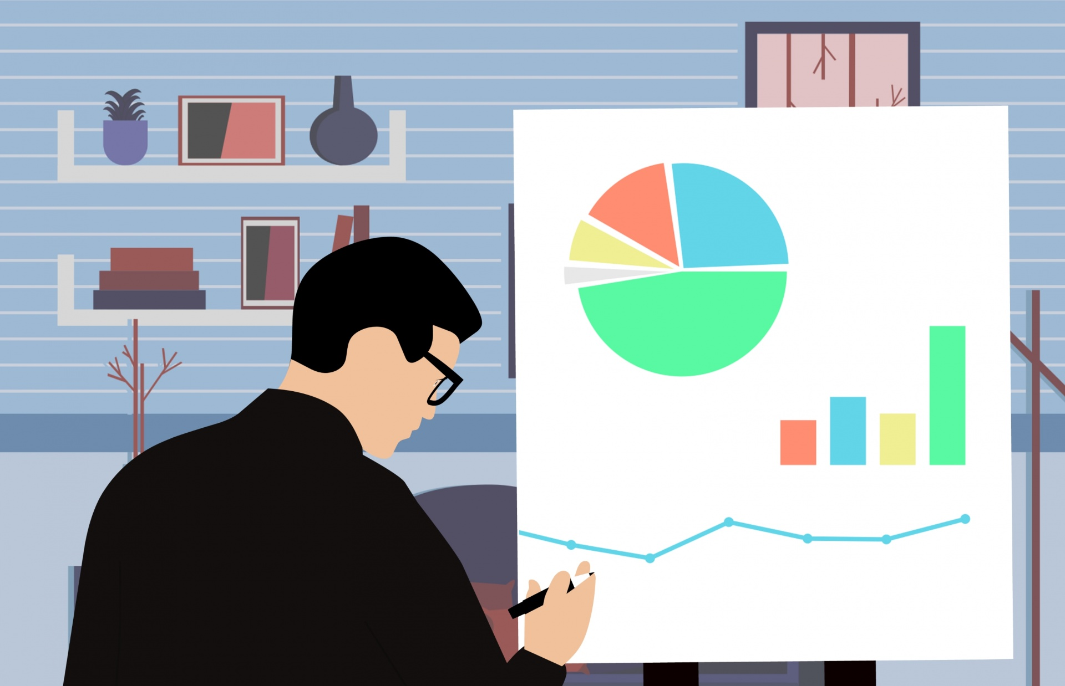
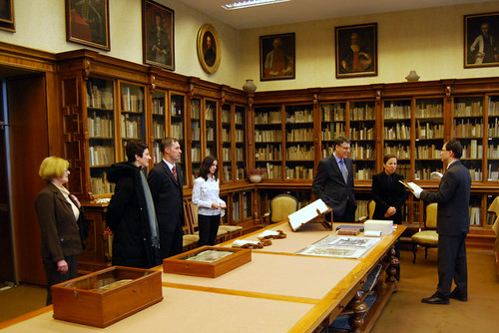


4. CHỨC NĂNG BÁO CÁO VÀ THỐNG KÊ
Nhân viên thư viện có nhiệm vụ thống kê và báo cáo lại với nhà quản lí (giám đốc thư viện) về những tình tiết đã diễn ra trong thư viện: số sách được mượn trong ngày, trong tháng, hóa đơn đền sách, tài liệu, danh sách tài liệu cập nhật và bổ sung

Slide 16
4. CHỨC NĂNG BÁO CÁO VÀ THỐNG KÊ
Nhân viên thư viện có nhiệm vụ thống kê và báo cáo lại với nhà quản lí (giám đốc thư viện) về những tình tiết đã diễn ra trong thư viện: số sách được mượn trong ngày, trong tháng, hóa đơn đền sách, tài liệu, danh sách tài liệu cập nhật và bổ sung
PHẦN III:
CÁC SƠ ĐỒ DỮ LIỆU VÀ DIAGRAM

Slide 17


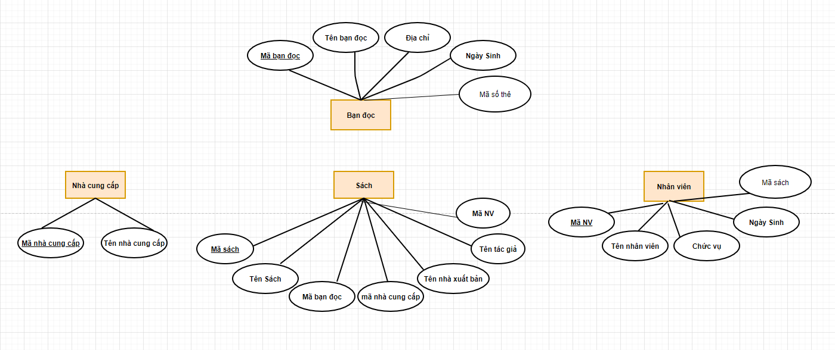
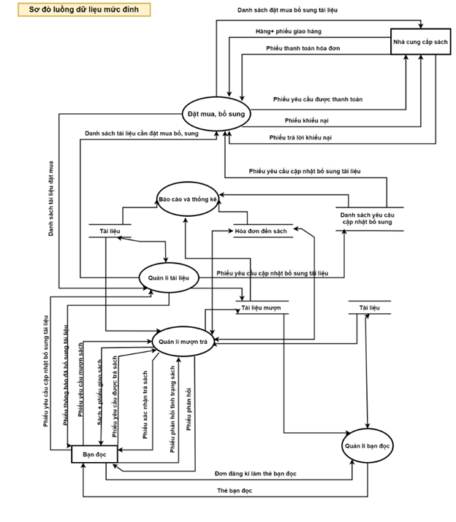
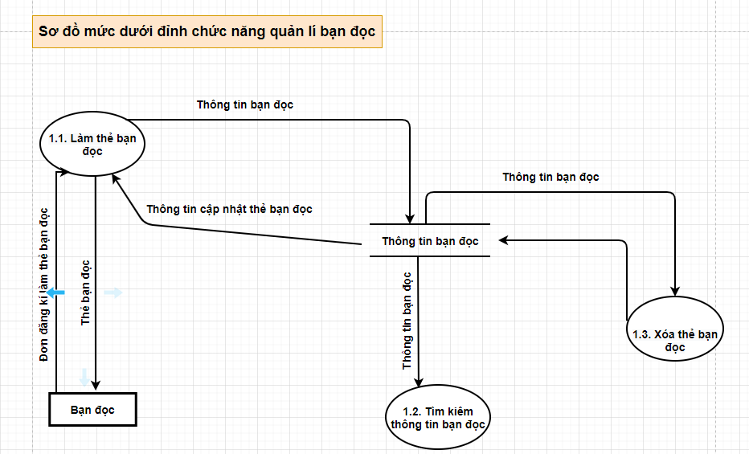
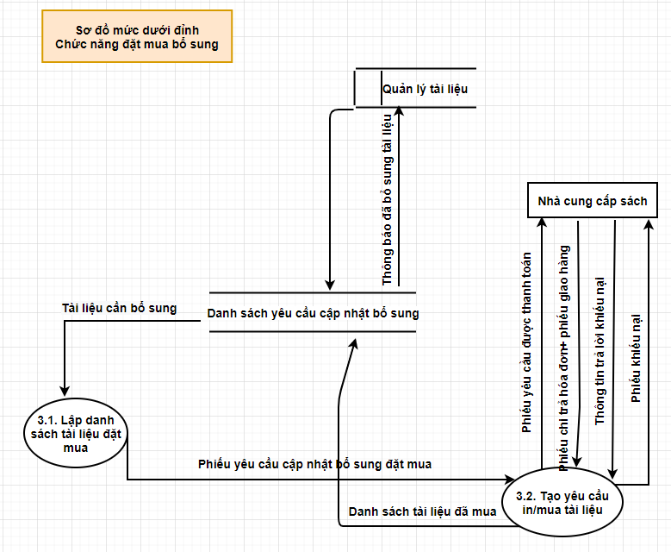
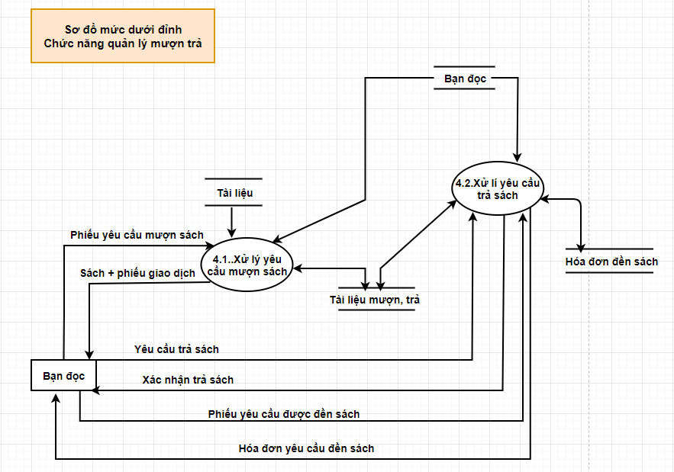
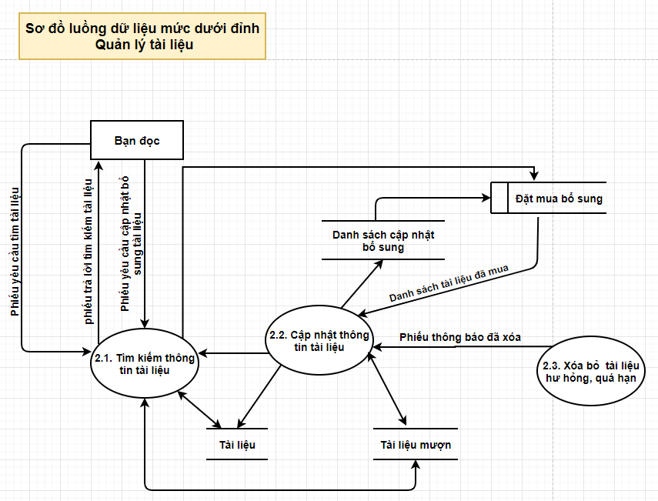
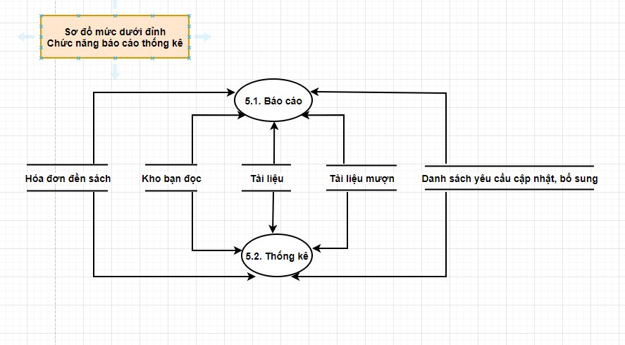
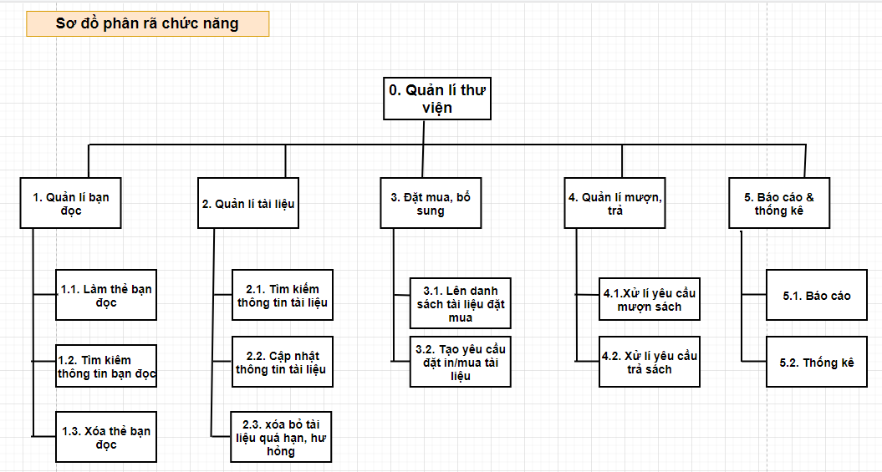
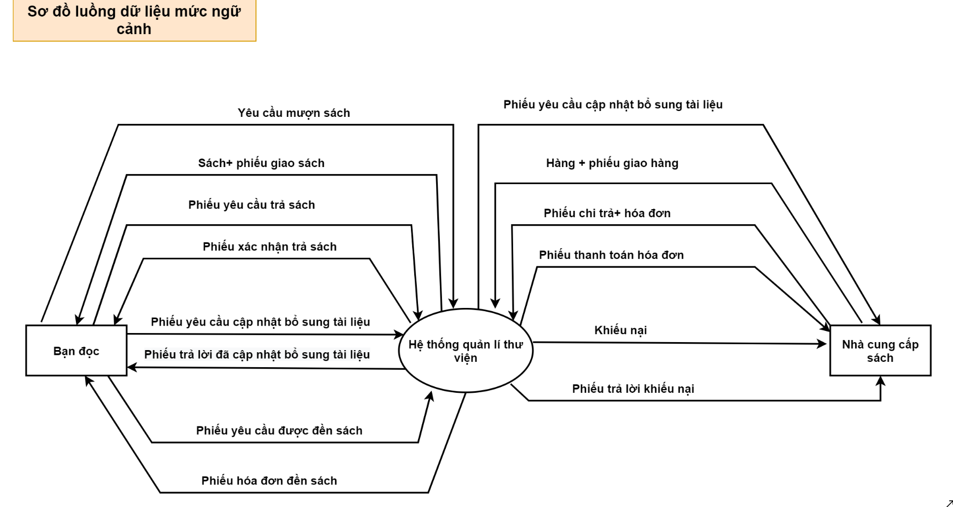
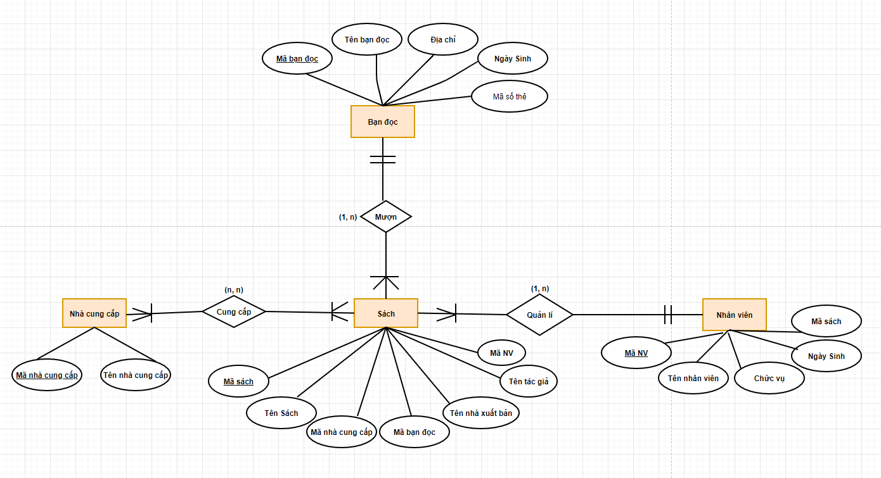
PHẦN III:
Nhân viên thư viện có nhiệm vụ thống kê và báo cáo lại với nhà quản lí (giám đốc thư viện) về những tình tiết đã diễn ra trong thư viện: số sách được mượn trong ngày, trong tháng, hóa đơn đền sách, tài liệu, danh sách tài liệu cập nhật và bổ sung
CÁC SƠ ĐỒ DỮ LIỆU VÀ DIAGRAM

Slide 18
PHẦN III:
CÁC SƠ ĐỒ DỮ LIỆU VÀ DIAGRAM
Hình 1: Sơ đồ phân cấp chức năng

Slide 19
PHẦN III:
CÁC SƠ ĐỒ DỮ LIỆU VÀ DIAGRAM
Hình 1: Sơ đồ phân cấp chức năng

Slide 20
Hình 1: Sơ đồ phân cấp chức năng
Hình 2: Sơ đồ phân cấp chức năng

Slide 21
Hình 3: Sơ đồ mức dữ liệu mức đỉnh
Hình 2: Sơ đồ phân cấp chức năng
Hình 1: Sơ đồ phân cấp chức năng

Slide 22
Hình 3: Sơ đồ mức dữ liệu mức đỉnh
Hình 4: Sơ đồ mức dưới đỉnh chức năng quản lí bạn đọc
Hình 2: Sơ đồ phân cấp chức năng

Slide 23
Hình 3: Sơ đồ mức dữ liệu mức đỉnh
Hình 4: Sơ đồ mức dưới đỉnh chức năng quản lí bạn đọc
Hình 5: Sơ đồ mức dưới đỉnh chức năng quản lí tài liệu

Slide 24
Hình 6: Sơ đồ mức dưới đỉnh chức năng đặt mua bổ sung
Hình 5: Sơ đồ mức dưới đỉnh chức năng quản lí tài liệu
Hình 4: Sơ đồ mức dưới đỉnh chức năng quản lí bạn đọc

Slide 25
Hình 6: Sơ đồ mức dưới đỉnh chức năng đặt mua bổ sung
Hình 7: Sơ đồ mức dưới đỉnh chức năng quản lí mượn trả
Hình 5: Sơ đồ mức dưới đỉnh chức năng quản lí tài liệu

Slide 26
Hình 7: Sơ đồ mức dưới đỉnh chức năng quản lí mượn trả
Hình 6: Sơ đồ mức dưới đỉnh chức năng đặt mua bổ sung
Hình 8: Sơ đồ mức dưới đỉnh chức năng báo cáo và thống kê

Slide 27
Hình 7: Sơ đồ mức dưới đỉnh chức năng quản lí mượn trả
Hình 8: Sơ đồ mức dưới đỉnh chức năng báo cáo và thống kê
Hình 9: Sơ đồ thực thể

Slide 28
Hình 9: Sơ đồ thực thể
Hình 10: Sơ đồ liên kết thực thể

Slide 29
Hình 10: Sơ đồ liên kết thực thể
Hình 9: Sơ đồ thực thể

Slide 30
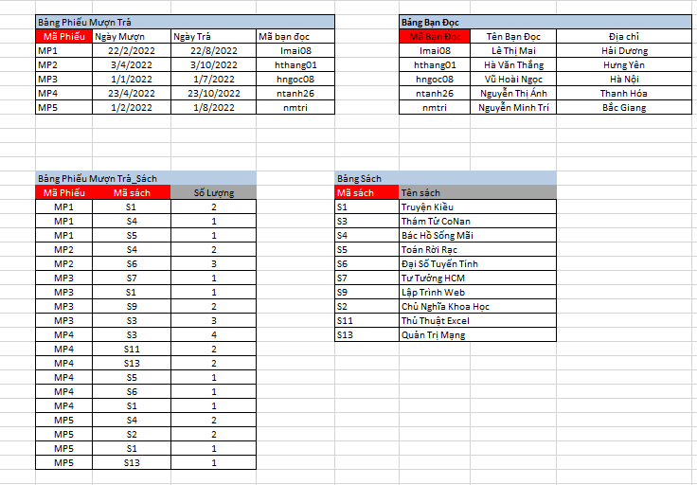
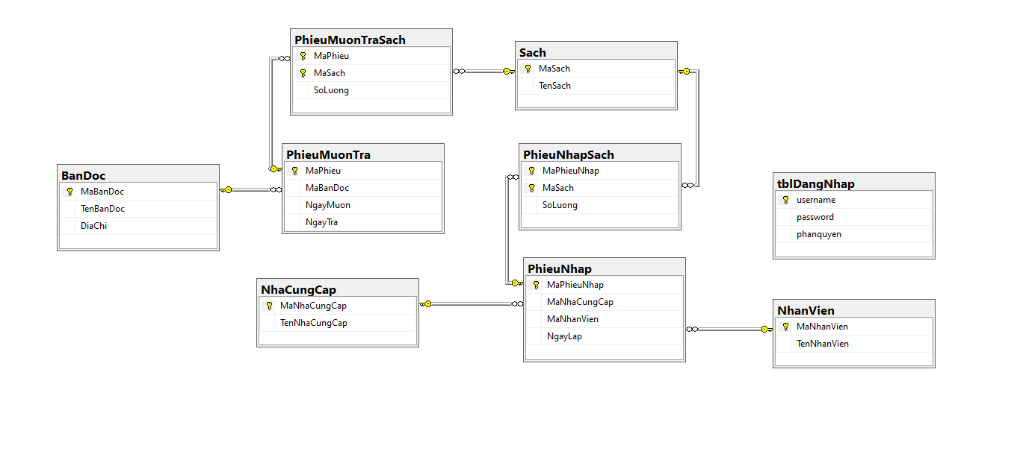
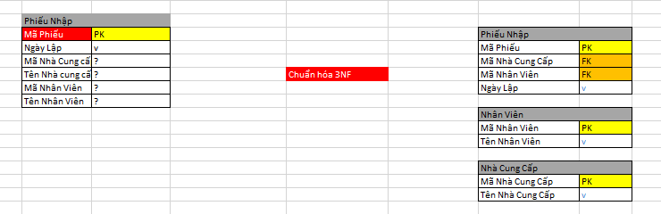
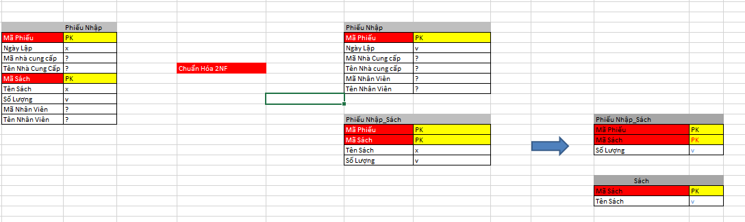
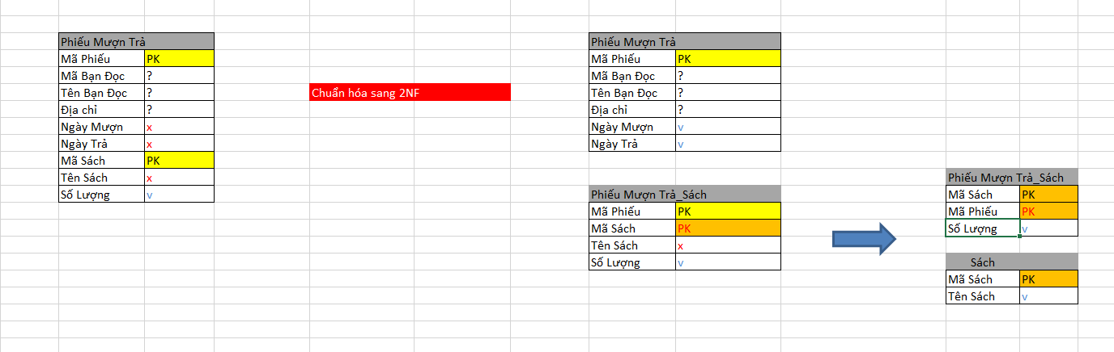
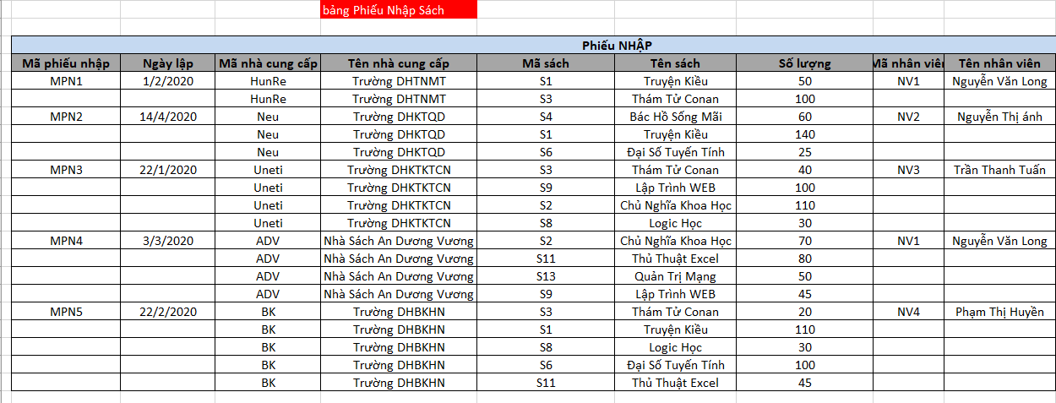
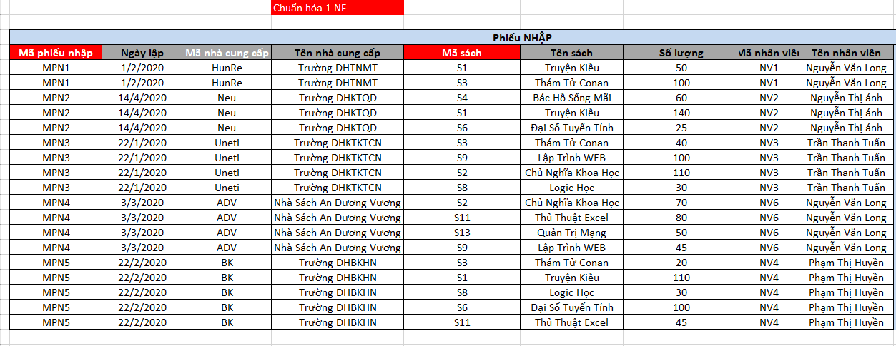
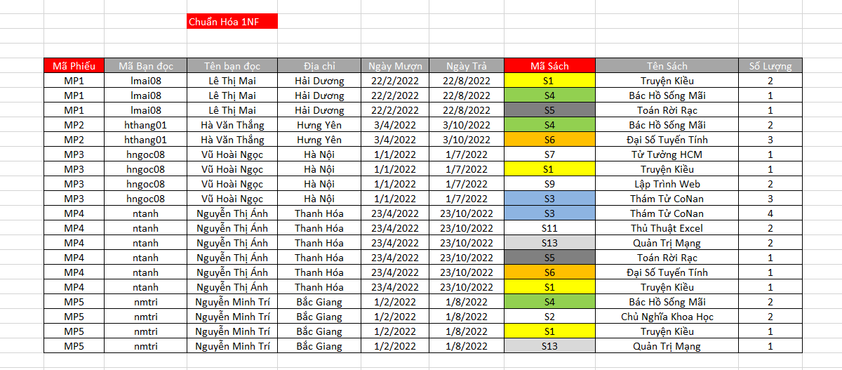
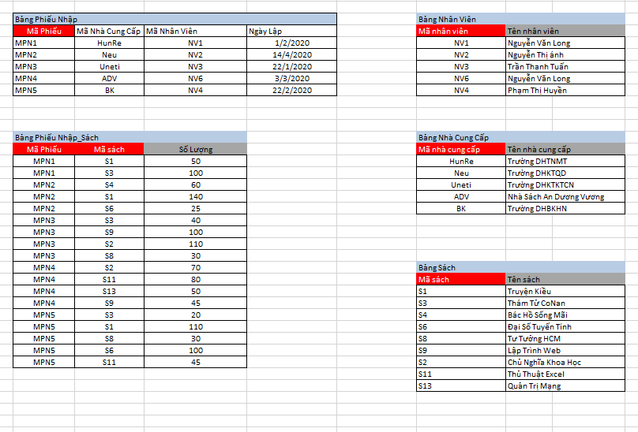
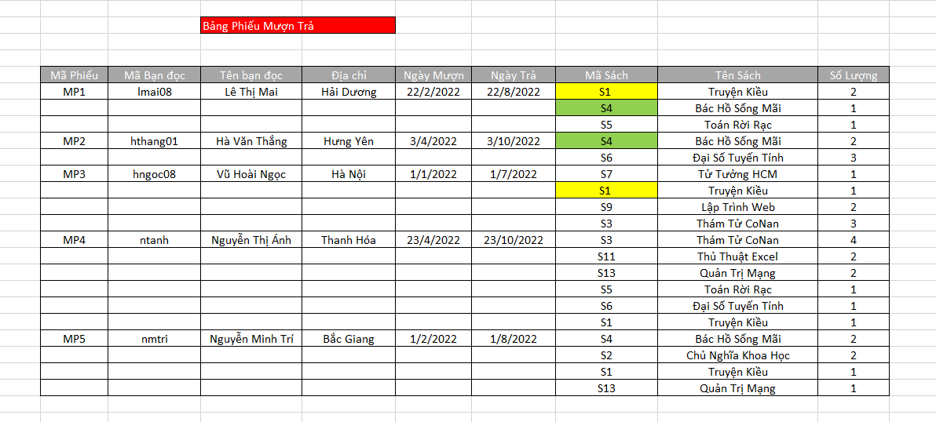
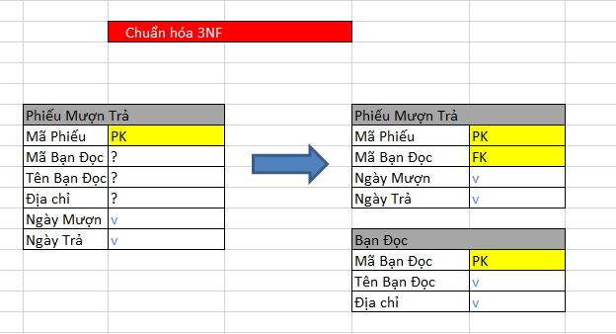
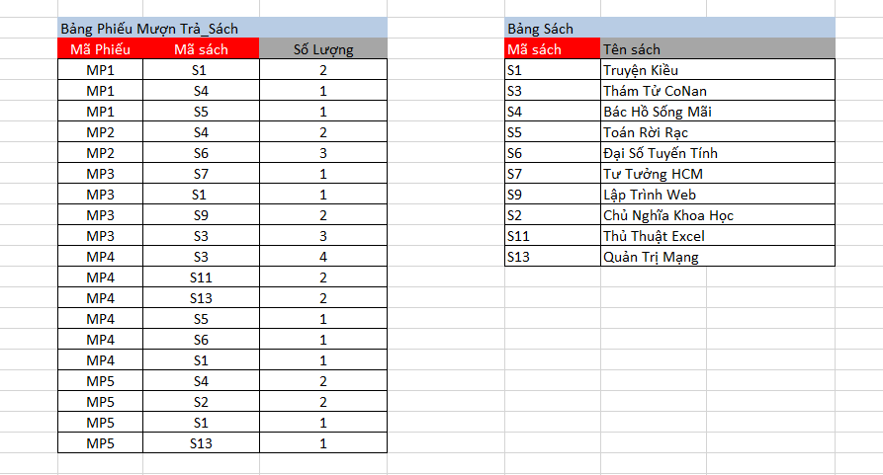
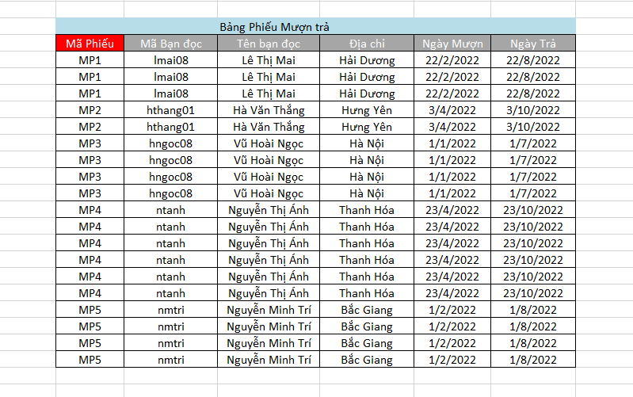

Slide 31
Bảng phiếu mượn trả
Chuẩn hoá dữ liệu về dạng chuẩn 1NF

Slide 32
Bảng phiếu mượn trả
Chuẩn hoá dữ liệu về dạng chuẩn 2NF
Chuẩn hoá dữ liệu về dạng chuẩn 1NF

Slide 33
Chuẩn hoá dữ liệu về dạng chuẩn 2NF
Chuẩn hoá dữ liệu về dạng chuẩn 1NF
Chuẩn hoá dữ liệu về dạng chuẩn 3NF
Bảng phiếu mượn trả

Slide 34
Chuẩn hoá dữ liệu về dạng chuẩn 2NF
Bảng phiếu mượn trả
Chuẩn hoá dữ liệu về dạng chuẩn 3NF
Kết quả chuẩn hoá dữ liệu về dạng chuẩn 3NF

Slide 35
Chuẩn hoá dữ liệu về dạng chuẩn 2NF
Bảng phiếu mượn trả
Chuẩn hoá phiếu nhập sách
Chuẩn hoá dữ liệu về dạng chuẩn 3NF
Chuẩn hoá dữ liệu về dạng chuẩn 1NF
Kết quả chuẩn hoá dữ liệu về dạng chuẩn 3NF

Slide 36
Chuẩn hoá dữ liệu về dạng chuẩn 2NF
Chuẩn hoá dữ liệu về dạng chuẩn 2NF
Chuẩn hoá phiếu nhập sách
Chuẩn hoá dữ liệu về dạng chuẩn 3NF
Chuẩn hoá dữ liệu về dạng chuẩn 1NF
Kết quả chuẩn hoá dữ liệu về dạng chuẩn 3NF

Slide 37
Chuẩn hoá dữ liệu về dạng chuẩn 2NF
Chuẩn hoá phiếu nhập sách
Chuẩn hoá dữ liệu về dạng chuẩn 2NF
Chuẩn hoá dữ liệu về dạng chuẩn 3NF
Chuẩn hoá dữ liệu về dạng chuẩn 1NF
Kết quả chuẩn hoá dữ liệu về dạng chuẩn 3NF

Slide 38
Chuẩn hoá dữ liệu về dạng chuẩn 2NF
Chuẩn hoá dữ liệu về dạng chuẩn 2NF
Chuẩn hoá dữ liệu về dạng chuẩn 3NF
Kết quả chuẩn hoá dữ liệu về dạng chuẩn 3NF
Mô hình diagram thu được sau khi chuẩn hoá 3NF

Slide 39

Chuẩn hoá dữ liệu về dạng chuẩn 2NF
Mô hình diagram thu được sau khi chuẩn hoá 3NF
Kết quả chuẩn hoá dữ liệu về dạng chuẩn 3NF

Slide 40




PHẦN IV:
DEMO BÀI TOÁN QUẢN LÝ THƯ VIỆN TRÊN WINFORM

Slide 41
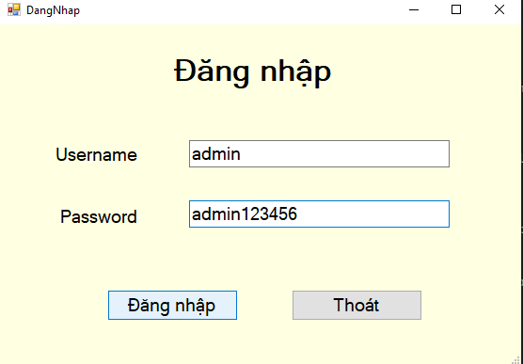
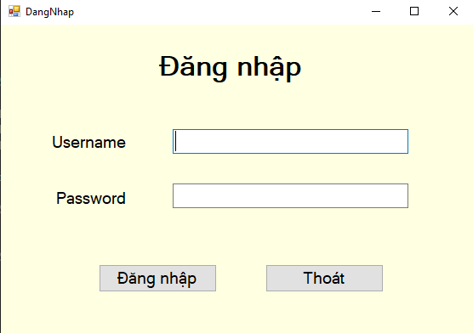

PHẦN IV:
Menu đăng nhập
DEMO BÀI TOÁN QUẢN LÝ THƯ VIỆN TRÊN WINFORM
Khi ta nhập tài khoản của Admin quản lí thư viện vào thì sẽ đi tới trang chủ của thư viện để thực hiện các chức năng trên hệ thống

Slide 42
PHẦN IV:
Menu đăng nhập
Các chức năng chính:
Quản lí bạn đọc
Quản lí nhân viên
Quản lí nhà cung cấp
Quản lí mượn trả sách
Nhập sách
Các chức năng phụ:
Thêm thông tin.
Thay đổi thông tin.
Xóa thông tin.
Tìm kiếm thông tin do người dùng đảm nhiệm.
DEMO BÀI TOÁN QUẢN LÝ THƯ VIỆN TRÊN WINFORM
Khi ta nhập tài khoản của Admin quản lí thư viện vào thì sẽ đi tới trang chủ của thư viện để thực hiện các chức năng trên hệ thống

Slide 43

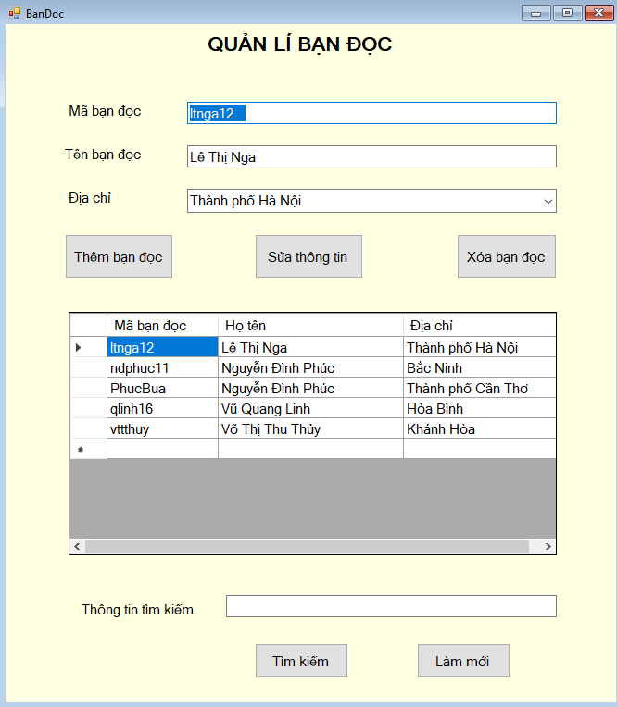
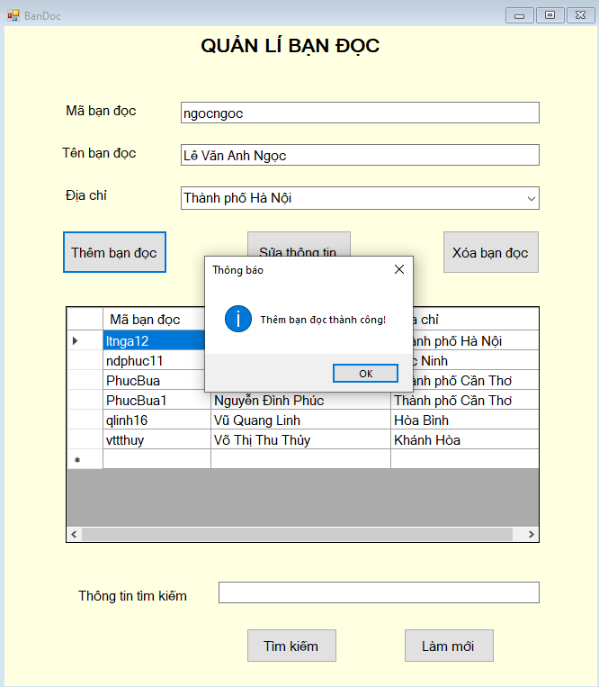
Menu đăng nhập
Các chức năng chính:
Các chức năng phụ:
Quản lí bạn đọc
Quản lí nhân viên
Quản lí nhà cung cấp
Quản lí mượn trả sách
Nhập sách
Thêm thông tin.
Thay đổi thông tin.
Xóa thông tin.
Tìm kiếm thông tin do người dùng đảm nhiệm.
Khi ta nhập tài khoản của Admin quản lí thư viện vào thì sẽ đi tới trang chủ của thư viện để thực hiện các chức năng trên hệ thống
Form quản lý bạn đọc
Thêm bạn đọc

Slide 44
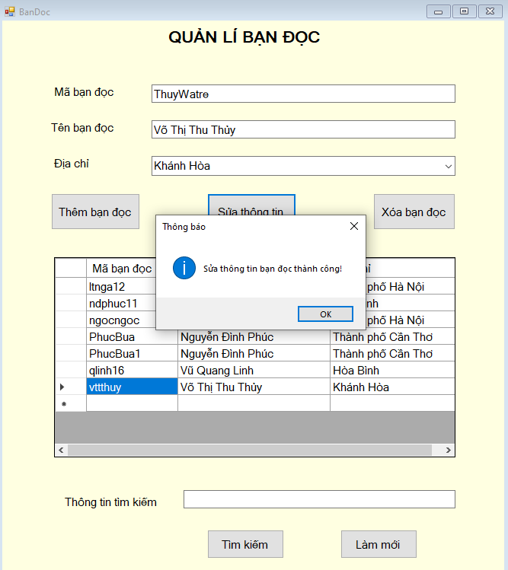
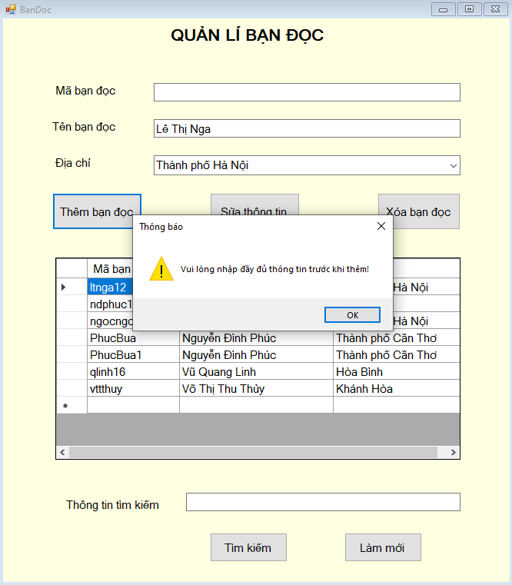
Các chức năng chính:
Các chức năng phụ:
Quản lí bạn đọc
Quản lí nhân viên
Quản lí nhà cung cấp
Quản lí mượn trả sách
Nhập sách
Thêm thông tin.
Thay đổi thông tin.
Xóa thông tin.
Tìm kiếm thông tin do người dùng đảm nhiệm.
Trường hợp bạn đọc chưa nhập đủ dữ liệu
Form quản lý bạn đọc
Thêm bạn đọc
Sửa thông tin bạn đọc

Slide 45
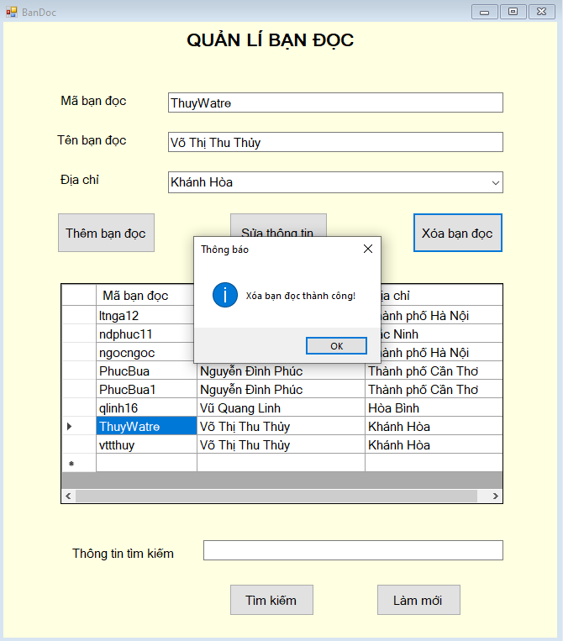
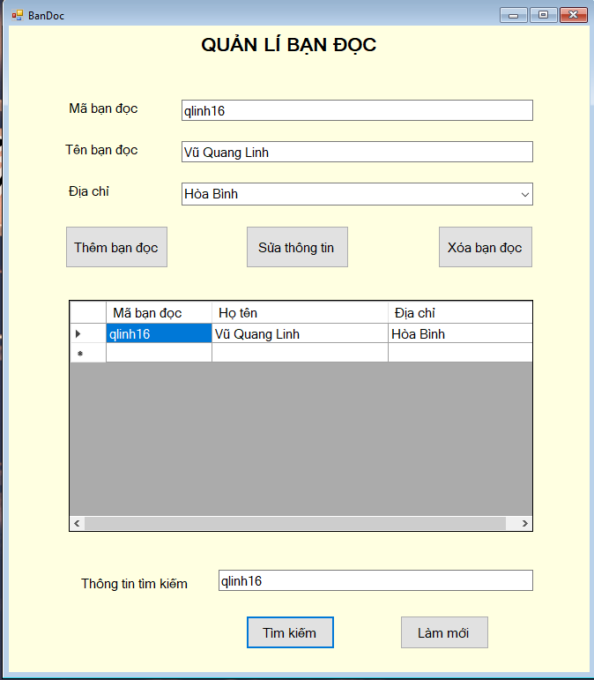
Xoá thông tin bạn đọc
Tìm kiếm thông tin bạn đọc
Trường hợp bạn đọc chưa nhập đủ dữ liệu
Sửa thông tin bạn đọc
Form quản lý bạn đọc
Thêm bạn đọc

Slide 46
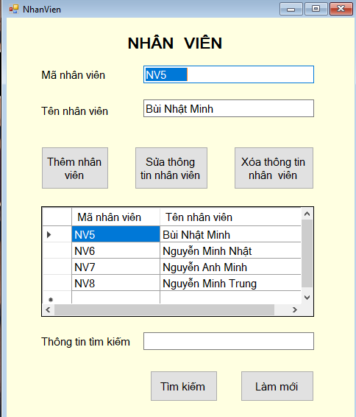
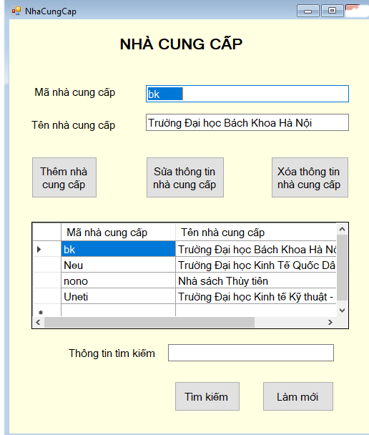
Xoá thông tin bạn đọc
Tìm kiếm thông tin bạn đọc
Form quản lý nhân viên
Form quản lý nhà cung cấp
Trường hợp bạn đọc chưa nhập đủ dữ liệu
Sửa thông tin bạn đọc

Slide 47
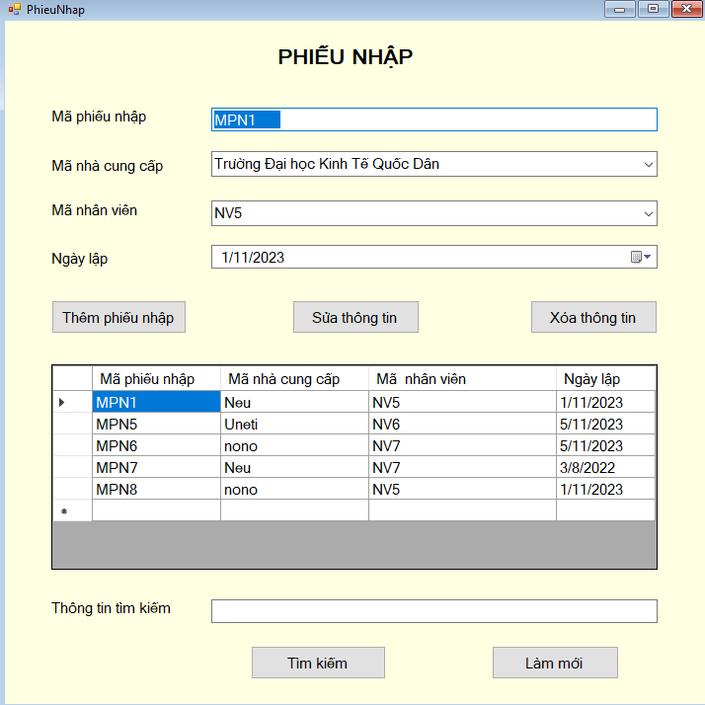
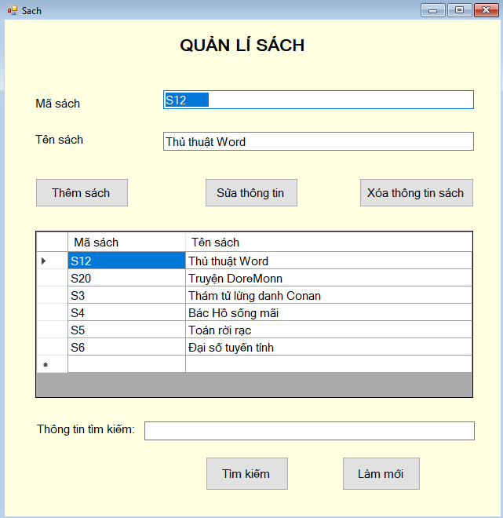
Form quản lý sách
Form quản lý phiếu nhập
Form quản lý nhân viên
Form quản lý nhà cung cấp
Xoá thông tin bạn đọc
Tìm kiếm thông tin bạn đọc

Slide 48
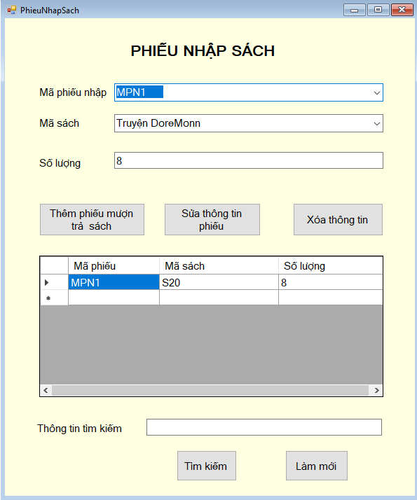
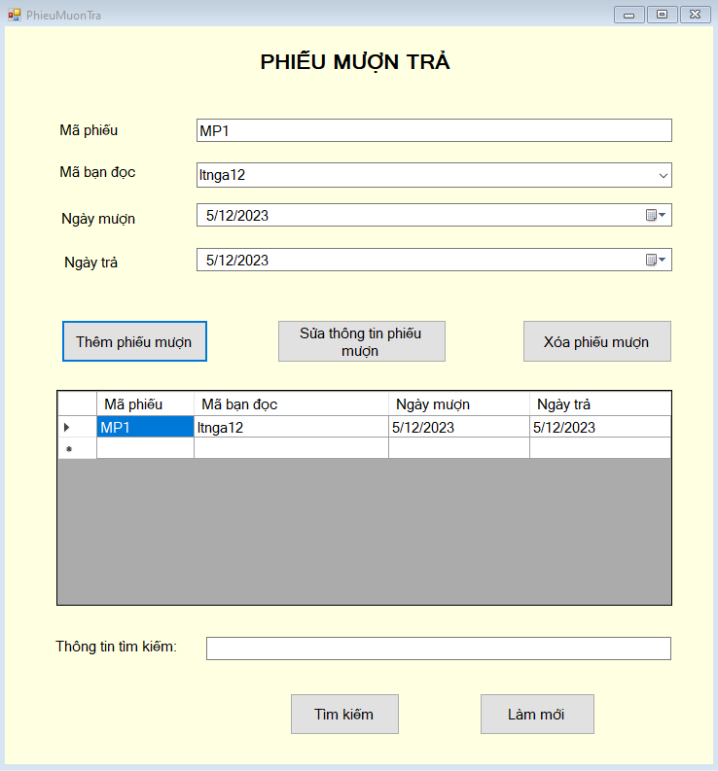
Form quản lý sách
Form quản lý phiếu nhập
Form quản lý nhân viên
Form quản lý nhà cung cấp
Form quản lý phiếu nhập sách
Form quản lý phiếu mượn trả

Slide 49
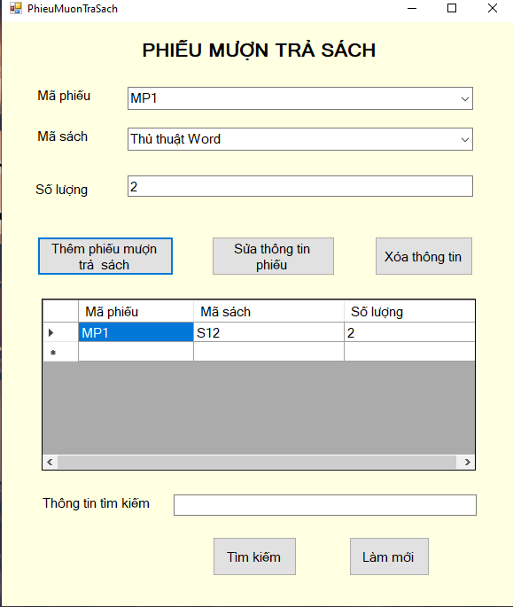
Form quản lý mượn trả sách
Form quản lý sách
Form quản lý phiếu nhập
Form quản lý phiếu nhập sách
Form quản lý phiếu mượn trả

Slide 50







PHẦN V:
TỔNG KẾT
Form quản lý mượn trả sách
Form quản lý phiếu nhập sách
Form quản lý phiếu mượn trả

Slide 51
PHẦN V:
Mô tả dự án: mục tiêu, yêu cầu của dự án
Mô tả chi tiết chức năng nghiệp vụ của hệ thống: quản lý bạn đọc, quản lý tài liệu, …
1
2
TÓM TẮT NỘI DUNG CHÍNH
CON ĐƯỜNG CÁC BƯỚC LÀM
TỔNG KẾT
Xây dựng sơ đồ luồng dữ liệu, liên kết thực thể, diagram và chuẩn hoá các bảng
Demo bài toán quản lý thư viện trên winform
3
4
Form quản lý mượn trả sách

Slide 52
PHẦN V:
CON ĐƯỜNG CÁC BƯỚC LÀM
TÓM TẮT NỘI DUNG CHÍNH
TỔNG KẾT
Mô tả dự án: mục tiêu, yêu cầu của dự án
Mô tả chi tiết chức năng nghiệp vụ của hệ thống: quản lý bạn đọc, quản lý tài liệu, …
1
2
Xây dựng sơ đồ luồng dữ liệu, liên kết thực thể, diagram và chuẩn hoá các bảng
Demo bài toán quản lý thư viện trên winform
3
4
52
Form quản lý mượn trả sách

Slide 53
NGỌC
MINH
CON ĐƯỜNG CÁC BƯỚC LÀM
TÓM TẮT NỘI DUNG CHÍNH
Cả nhóm cùng kiểm tra sản phẩm, tìm lỗi và sửa
Tìm hiểu về đề tài, chú ý nghe giảng để biết cách làm và hướng làm
Tham khảo, tìm kiếm thêm tài liệu
1
3
5
TRÍ
PHÚC
2
4
6
Thảo luận với thành viên trong nhóm, phân chia việc cho nhau
Họp nhóm hàng tuần, đánh giá tiến độ của mỗi người
Hoàn chỉnh và nộp sản phẩm
THANKS YOU FOR LISTENING
PHƯỚC

Slide 54
THANKS YOU FOR LISTENING
NGỌC
MINH
PHÚC
TRÍ
PHƯỚC

